Slide 1
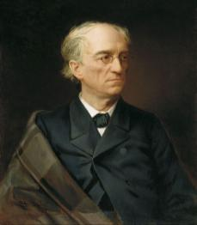
Федор Иванович Тютчев (1803 – 1873)
МБОУ «Новомитропольская СОШ»
Тюхтетского района,
Красноярского края
Круппан Л.А.

Slide 2
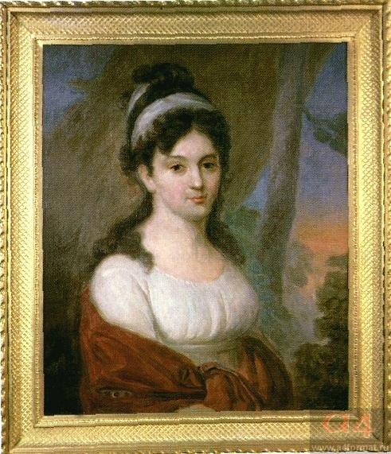
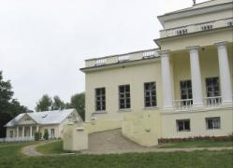
Отец Тютчева
Иван Николаевич
Мать Тютчева
Екатерина Львовна
подмосковное имение Троицкое

Slide 3
1805 - 1806
Воспитатель поэт и переводчик С.Е. Раич

Slide 4
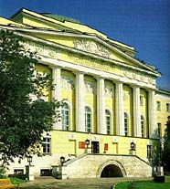
В 1819 Тютчев поступил на словесное отделение Московского университета. В это время начали формироваться его славянофильские взгляды. Будучи студентом, Тютчев писал и стихи

Slide 5
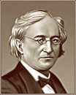
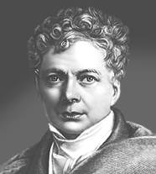
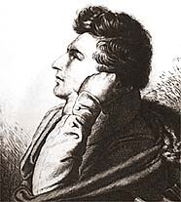
В Мюнхене Тютчев как дипломат, аристократ и литератор оказался в центре культурной жизни одного из крупнейших городов Европы. Изучал романтическую поэзию и немецкую философию, сблизился с Ф.Шеллингом, подружился с Г.Гейне.
Ф.Шеллинг
Г.Гейне

Slide 6
В 1836 в пушкинском журнале «Современник»
по рекомендации В.Жуковского за подписью «Ф.Т.» была опубликована подборка из 24 стихотворений Тютчева под названием «Стихи, присланные из Германии». Эта публикация принесла ему известность
Но ты в безвременную тьму
Вдруг поглощенная со света,
Мир, мир тебе, о тень поэта,
Мир светлый праху твоему!..
Назло людскому суесловью
Велик и свят был жребий твой!..
Ты был богов орган живой,
Но с кровью в жилах… знойной
кровью

Slide 7
Я помню время золотое, Я помню сердцу милый край. День вечерел; нас было двое; Внизу, в тени, шумел Дунай. И на холму, там, где белея, Руина замка вдаль глядит Стояла ты, младая фея, На мшистый опершись гранит <…> И ты с веселостью беспечной Счастливый провожала день; И сладко жизни быстротечной Над нами пролетала тень.
Амалия Лерхенфельд (баронесса Крюденер)

Slide 8
Твой милый образ, незабвенный,
Он предо мной везде, всегда,
Недостижимый, неизменный,
Как ночью на небе звезда…
«Еще томлюсь тоской
желаний…»
Элеонора Петерсон

Slide 9
В стихах о природе была очевидна главная особенность тютчевского творчества: единство изображения природы и мысли о ней, философско-символический смысл пейзажа, очеловеченность, одухотворенность природы.

Slide 10
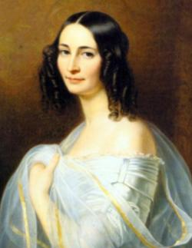
Тютчев был увлекающимся человеком. Через 7 лет после женитьбы, в 1833 году у него разгорелся страстный роман с замужней красавицей Эрнестиной Дёрнберг

Slide 11
В течение нескольких лет Тютчев оставался в Германии, в 1844 вернулся в Россию.
Французские революции 1830 и 1848 годов Тютчев воспринял как катастрофу, как
гибель европейской культуры. Политические взгляды Тютчева вызвали одобрение императора Николая I. Автору было возвращено звание камергера, в 1848 он получил должность при министерстве иностранных дел в Петербурге, в 1858 был назначен председателем Комитета иностранной цензуры.

Slide 12
Как и всю свою жизнь, в зрелые годы Тютчев был полон страстей. В 1850 году, будучи женатым человеком и отцом семейства, влюбился в 24-летнюю Елену Денисьеву, почти ровесницу своих дочерей.
О, как убийственно мы любим,
Как в буйной слепоте страстей
Мы то всего вернее губим,
Что сердцу нашему милей…
Судьбы ужасным приговором
Твоя любовь для ней была,
И незаслуженным позором
На жизнь ее она легла!
1851

Slide 13
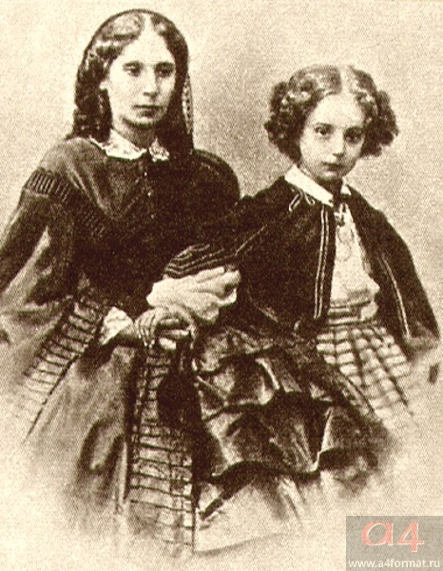
«Денисьевский цикл» – вершина любовной лирики Тютчева.
В разлуке есть высокое значенье —
Как ни люби, хоть день один, хоть век,
Любовь есть сон, а сон — одно мгновенье,
И рано ль, поздно ль пробужденье,
А должен наконец проснуться человек...

Slide 14
Чувство одиночества было особенно ощутимо в последние годы жизни поэта. После смерти Е.А.Денисьевой в 1865 году умерли ее и Тютчева дети: годовалый сын Николай и четырнадцатилетняя дочь Елена. В 1870 году скончался сын Дмитрий. Вскоре умер брат поэта - Николай Иванович Тютчев
Все отнял у меня казнящий Бог:
Здоровье, силу воли, воздух, сон…

Slide 15
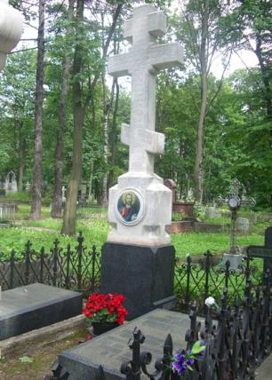
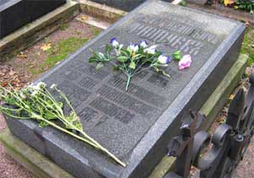
В 1872 году состояние здоровья поэта стало заметно ухудшаться,
и в июле 1873 года он скончался от апоплексического удара.
Могила Тютчева в Петербурге
на кладбище Новодевичьего монастыря

